Slide 1
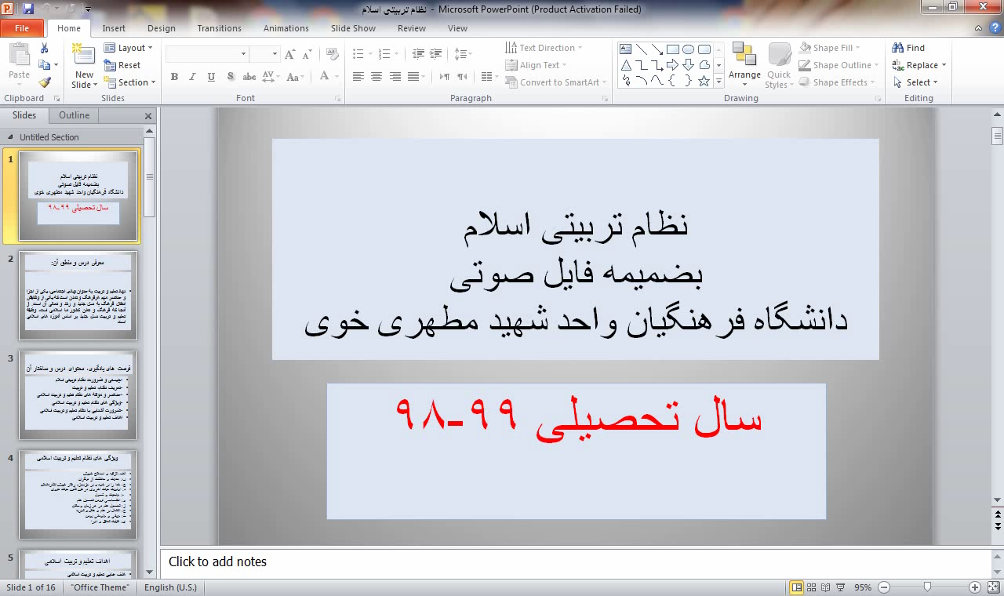
نظام تربیتی اسلام بضمیمه فایل صوتی دانشگاه فرهنگیان واحد شهید مطهری خوی استاد مربوطه: ابراهیم نخعی
سال تحصیلی 99-98

Slide 2
معرفی درس و منطق آن:
نهاد تعلیم و تربیت به عنوان نهادی اجتماعی، یکی از اجزا و عناصر مهم هرفرهنگ و تمدن است که یکی از وظایفش انتقال فرهنگ به نسل جدید و رشد و تعالی آن است. از آنجا که فرهنگ و تمدن کشور ما اسلامی است، وظیفه تعلیم و تربیت نسل جدید بر اساس آموزه های اسلامی است

Slide 3
فرصت های یادگیری، محتوای درس و ساختار آن
-چیستی و ضرورت نظام تربیتی اسلام
-تعریف نظام، تعلیم و تربیت
-عناصر و مولفه های نظام تعلیم و تربیت اسلامی
-ویژگی های نظام تعلیم و تربیت اسلامی
-ضرورت آشنایی با نظام تعلیم و تربیت اسلامی
اهداف تعلیم و تربیت اسلامی

Slide 4
ویژگی های نظام تعلیم و تربیت اسلامی
الف: تزکیه و اصلاح خویش
ب: هدایت و حفاظت از دیگران
ج: خدا را بر خود و بر جزءجزء رفتار خویش ناظردانستن
د: اولویت حیات اخروی در عین تأمین حیات دنیوی
ه: جامعیت و شمول
و: اختصاصی نبودن تحصیل علم
ز: تحصیل علم در هر زمان و مکان
ح: اشتمال بر علم و عقل و تجربه
ط: جهانی و جاودانی بودن
ی: قابلیت تحقق و اجرا

Slide 5
اهداف تعلیم و تربیت اسلامی
هدف غایی تعلیم و تربیت اسلامی
اهداف واسطی تعلیم و تربیت اسلامی
الف: اصلاح رابطه انسان با خدا
ب: اصلاح رابطه انسان با خود
ج: اصلاح رابطه انسان با جامعه
د: اصلاح رابطه انسان با طبیعت
ه: اصلاح رابطه انسان با تاریخ

Slide 6
فعالیت یادگیری:
-مطالعه و جمع آوری مطالب درباره موضوعات مورد بحث
-مشارکت در بحث کلاسی

Slide 7
فعالیت عملکردی
-میزان انطباق فعالیت های معلمان خود در دوره دبیرستان با اهداف غایی و واسطی تعلیم و تربیت
-اهداف غایی فعالیتهای تربیتی دبیرستان محل تحصیل خود

Slide 8
اصول تعلیم و تربیت اسلامی
-اصل انطباق جریان تربیت با آموزه های اسلامی
-اصل تدریج و تعالی مرتبتی
ساحت های تعلیم و تربیت اسلامی
-ساحت تربیت اعتقادی، عبادی و اخلاقی
-ساحت تربیت اجتماعی و سیاسی

Slide 9
مراحل تعلیم و تربیت اسلامی
مراحل تعلیم و تربیت اسلامی
دوره پیش از تولد
الف: توصیه های اسلامی در انتخاب همسر
ب:مراقبتها در حین مباشرت
ج: دوران جنینی
د: هنگام زایمان
دوره بعد از تولد که شامل مرحله سیادت و اطاعت و وزارت کودکان در خانه میباشد
مراسم اسلامی برای نوزاد
الف: ذکر اذان و اقامه
ب: مراسم تحنیک
ج: تراشیدن سر و تصدق
د: تسمیه ه: ختنه و: ولیمه .....................

Slide 10
عوامل تعلیم و تربیت اسلامی
1 .عوامل سهیم در تربیت
2 .عوامل مؤثر در تربیت
گفتار اول = وراثت
انواع وراثت
الف: وراثت خصوصیاتی
ب: وراثت عقلی
ج: وراثت اخلاقی
جلوگیری اسلام از وراثت ناپسند
گفتار دوم = محیط تربیت
محیط چیست؟
اقسام عوامل محیط 1-محیط غیرانسانی 2-محیط انسانی

Slide 11
موانع تعلیم و تربیت اسلامی
1.دنیاطلبی 2 .عدم اراده 3 .روح جاهلی، باطل حاکم بر جامعه
4 .حکومت فاسدان و مشرکان و ظالمان بر جامعه 5 .فقر و غنا
6 .حاکمیت رذائل اخلاقی نظیر لجاجت، تعصب، تکبر، غرور و خودرأیی
7 .غلبه وسوسه شیطان و فکر و خیال باطل بر فضای ذهن و اندیشه
8 .وجود شبهات فکری و عقیدتی
9 .غفلت از یاد خدا 10 .استفاده از غذا و اموال حرام
11 .دسترسی به وسایل ترویج فساد و فحشا12.حضور در محیط آلوده

Slide 12
روش های تعلیم و تربیت اسلامی
در پایان این فصل انتظار می‏رود:
روشهای عام تربیتی (قابل کاربرد در حوزه اصلاح و ایجاد رفتار) را نام ببرید.
نمونه‏هایی از روشهای تمهیدی تربیتی مورد نظر اسلام را ارایه دهید.
توضیح دهید روش قصه‏گویی در تربیت باید واجد چه ویژگیهایی باشد.
نمونه‏هایی از روشهایی که برای ایجاد یا تثبیت رفتارها کارآیی دارند را با ذکر شواهدی از قرآن یا روایات بیان کنید.
اهمیت روش الگویی و نیز ویژگیهای الگوی مورد نظر دینی را تبیین کنید.
فرق روش تبشیر و تشویق را بیان کنید.
نکات مهمی که در روش تشویق باید رعایت شود را بیان کنید.
روشهایی که به مدد آنها می‏توان به اصلاح رفتار ناشایست فرد اقدام کرد را نام ببرید.
روش «تغافل» و نیز اهمیت آنرا با ارایه مستنداتی از روایات توضیح دهید.
جایگاه روش انذار در تربیت دینی را تبیین کنید.
با بیان فرق تعزیر و تنبیه، توضیح دهید که آیا تنبیه بدنی متربی جایز است، شرایط و قیود آن را برشمارید.

Slide 13
ایجاد الگو:
روش تربیت الگویی(اُسوه)
در این روش، برای ترغیب متربی به انجام یا تداوم عمل و دارا شدن صفتی پسندیده، ترتیبی اتخاذ می‏گردد تا متربی بتواند شخصی را که در نظرش مهم و محبوب است، در حال انجام آن عمل و رفتار ببیند یا نتیجه صفت و خصلت او را مشاهده کند. به دیگر سخن، مربی می‏کوشد نمونه رفتار و کردار مطلوب و شایسته را عملاً در معرض دید متربی قرار دهد تا شرایط لازم برای تقلید و الگو برداری متربی فراهم آید.
انسانها، بسیاری از اعمال خود را ولو به طور ناخودآگاه، از دیگران تقلید می‏کنند. برخی این امر را غریزی بشر می‏دانند و میل تقلید را در ردیف غرایز بشر قرار می‏دهند. برخی دیگر آن را صرف تأثیرپذیری انسان از عوامل و عناصر موجود در محیط زندگی خویش می‏دانند، هر چند یک غریزه نباشد. در اینجا ما به تعیین مبنای این روش و صحت و سقم نظریات ارائه شده در این باب کاری ندازیم. آنچه مورد قبول ماست اینکه انسانها در بسیاری از رفتارها و ویژگیهای شخصیتی خویش، آداب و رسوم، غذاخوردن لباس پوشیدن، صحبت کردن و ... از دیگران الگو برداری می‏کنند. به همین جهت هرچه الگوها با صفات کاملتر و عالیتری باشند، سرمشقهای بهتری برای فرد هستند. قرآن از الگو به عنوان اُسوه یاد می‏کند و نمونه‏های برتر اسوه‏ها را معرفی می‏کند.

Slide 14
ایجاد الگو:
لقد کان لکم فی رسول الله اسوة حسنة: قطعا برای شما در [اقتدا به] رسول خدا سرمشقی نیکوست. (سوره احزاب، آیه ٢١)
ـ قد کانت لکم اسوة حسنة فی ابراهیم والذین معه: قطعا برای شما در [پیروی از[ ابراهیم و کسانی که با اویند سرمشقی نیکوست.
قید «حسنه» برای الگو، بیان کننده این حقیقت است که اسوه و الگو می‏تواند نیک یا بد باشد؛ زیرا کسی می‏تواند سرمشق و اسوه فرد قرار گیرد که از مهارت، ویژگی یا خصوصیت جسمی و روحی مطلوبی در نزد متربی، برخوردار باشد و به نحوی نیازهای فرد را برآورده سازد. در بحث از مبانی انسانشناسی تربیت، از نیازهای روحی‏ای همچون میل به کمال، زیبایی و ... و نیز نیازهای جسمی و مادی سخن گفتیم. هر کس که بتواند این نیازها را به نحوی مرتفع سازد، به نوعی علقه و ارتباط بین او و آن شخص به وجود می‏آید.

Slide 15
منابع آموزشی
محمد داودی و سید علی حسینی زاده، سیره تربیتی پیامبر و امامان علیهم السلام
محمد بهشتی، مبانی تربیت در قرآن
خسرو باقری، نگاهی دوباره به تربیت اسلامی
البته منبع کلاسی برگرفته از این منابع بوده و برای آزمون پایانی کافیست

Slide 16
راهبردهای ارزشیابی یادگیری
-ارزشیابی پایانی 15 نمره
ارشیابی فرآیند در طول ترم و ارائه تحقیق گروهی 5 نمره

